Slide 1
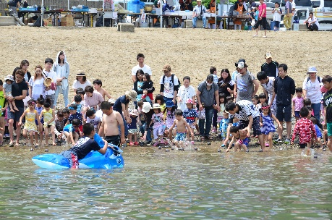
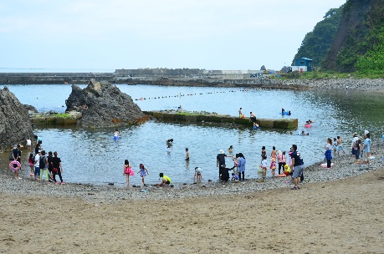
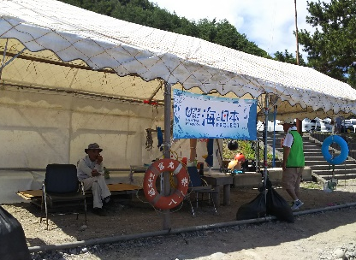
事業ID：2015327172
事業名：久慈の海における学習会等の開催（海でつながる）
団体名：久慈みなと・夏まつり実行委員会
１）オリジナルイベント開催概要
イベントタイトル | 久慈の海における学習会等の開催（海でつながる）
イベントの 目的・ねらい | 東日本大震災により、大きな被害を受けた当市の沿岸部の海の魅力や海産物を中心とした資源の情報発信を目的とするものである。 一昨年度放映したNHK連続テレビ小説「あまちゃん」の影響により、観光客は増加しているが、依然として放射能問題を中心とした風評被害が続いているほか、海岸部の地形変化など諸問題が堆積している。 震災から５年が経過する本年４月に、久慈地下水族科学館もぐらんぴあのオープンが予定されており、久慈地域の魚類等の生物展示を行う施設が常設されることで、久慈の海への注目が増加することに伴い、各海岸や市街地などで、水族館スタッフによる生物学集を中心に、海と触れ合えるイベントを実施することで、当市の海の元気や魅力を情報発信することで、交流人口の拡大、海の大切さを認識させるものである。
日程 | 7/10,17,23,24,31 8/28
開催場所 | 舟戸海水浴場、侍浜海水プール、半崎漁港周辺、久慈港周辺、中町イベント広場
参加人数 | 18,200人
主催 | 久慈みなと・夏祭り実行委員会
共催 | 久慈市、久慈市教育委員会、久慈市体育協会
協力 | 久慈市漁協、二子生産部、北侍浜野営場管理組合、岩手県立種市高校 久慈地下水族科学館もぐらんぴあ、夏井生産部
告知方法 | 久慈市広報、チラシ全戸回覧、チラシ新聞折り込み、久慈市ポータルサイト
２）イベント内容
舟渡海水浴場海と海生生物教育 ～海と日本プロジェクト～ 内容 | 平成28年7月10日に開催、好天に恵まれ1,200人の来場があった。 二子生産部の協力により、地元海産物の直売、浜焼きを行った。 久慈地下水族科学館もぐらんぴあによる、舟渡海水浴場で採取できる海洋生物の展示、触って学ぶ生物学集会、ガラルファ体験の実施。 子供達が楽しめるよう、砂浜宝さがし、ビーチサンダル飛ばし、スイカ割を実施。 海水浴場という海に親しむ絶好の場を活用し、楽しみながら地元の生物の学習ができたという成果があった。 また、イベントの実施のため計画の通り、砂浜の整地をおこなった。

Slide 2
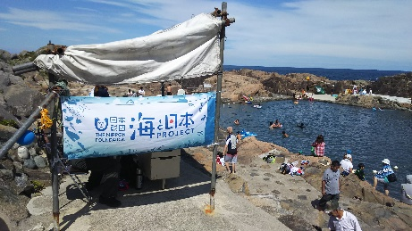
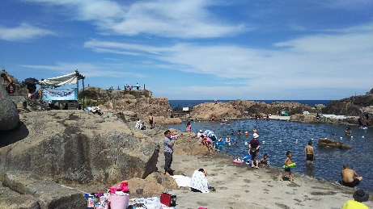
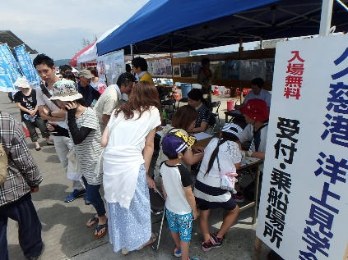
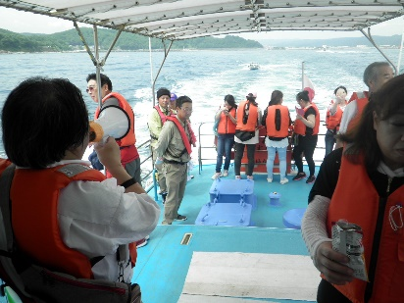
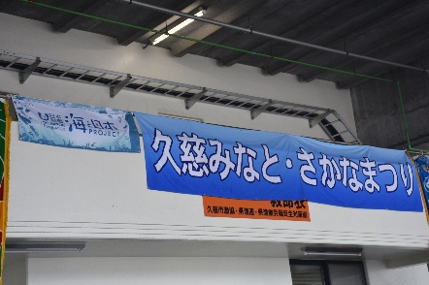
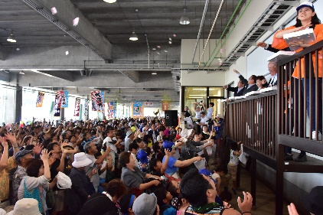
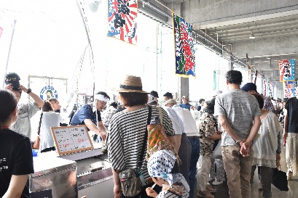
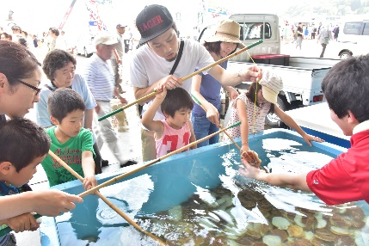
侍浜海水プール 海と海洋生物教育～海と日本プロジェクト～ 内容 | 平成28年7月17日に開催予定であったが、高波の影響により、遊泳が不可能となったため、翌日の18日に開催した。 前日からの高波の影響により、集客力がある地元海産物（ウニ、ホヤ）の実施や地元生産部での催し物等が実施不可能となり、イベント規模を縮小して実施し、500人の来場があった。 久慈地下水族科学館もぐらんぴあによる、出張水族館 海洋生物学習、ガラルファ体験、磯の生物鑑賞、磯たまり観察会の実施。 海水プールという全国でも希少な施設を活用し、海よりも安全な環境で生物学習に焦点をあて実施した。 子供達も普段気づかなかった海生生物に驚いたり、普段見慣れている海にこれだけ生物がいるということを体験を通し学ぶことができたとの感想であった。集客数の減については、高波の影響によるものであるが、天候の影響を受けにくいイベントや大替え案を想定するなどして、目標達成にむけ工夫する必要がある。
久慈港洋上見学・久慈港水揚げ生物の生物教育 ～海と日本プロジェクト～ 内容 | 平成28年７月24日に開催予定であったが、霊祭の日が変更になったことに伴い、７月31日に日程を変更し実施した。 当日は晴天に恵まれ、12,000人の来場があった。 会場は海洋学習のメインとなる、久慈港洋上見学会、津波防災学習探検隊、水揚げ生物学習の実施、各生産部によるウニ・ホヤなどの地元海産物の直売、地元小学校等の芸能発表、ホタテ釣りゲーム、ゲストとして津軽三味線・民謡ショー、マグロ解体ショーや餅まき等、老若男女すべての来場者が楽しめるイベントであった。 国交省久慈港出張所、久慈市漁業協同組合、各漁業生産部等と協力いただき大成功を収めた。

Slide 3
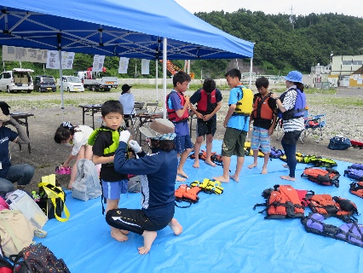
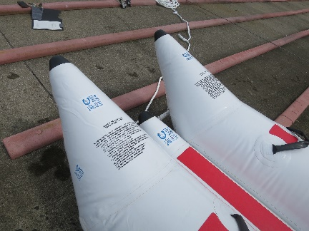
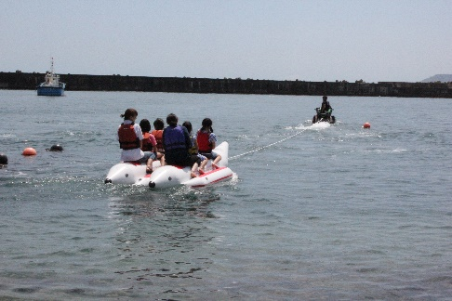
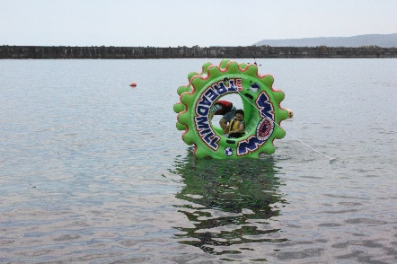
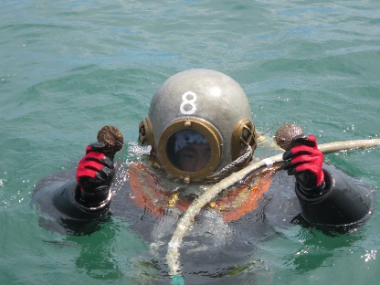
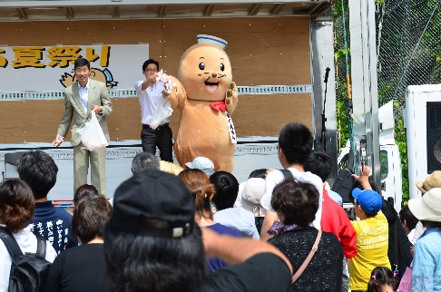
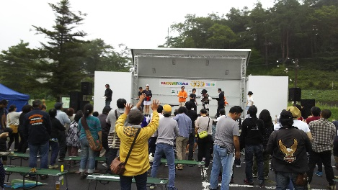
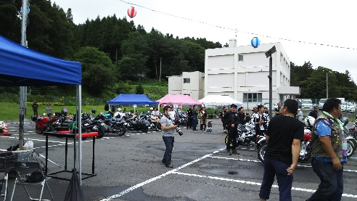
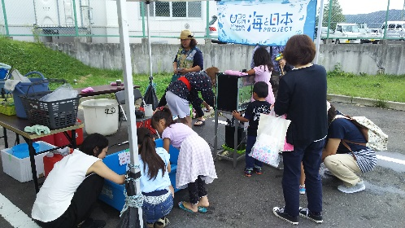
半崎マリンスポーツフェス ～海と日本プロジェクト～ 内容 | 当初、半崎港、小袖漁港での開催を予定していたが、定置網漁との調整がつかず半崎港のみでの実施となったが、平成28年７月23,24,31日と二週にわたり3日間実施した。 当日は、小雨が降る日もあり当初の5,000人には届かなかったが、小袖漁港での実施不可分を補い3,500人の来場があった。 会場では、メインとなるジェットスキー、バナナボート、アクアボールを実施、種市高校の協力による南部潜り実演、会場への集客を目的に、もぐらんぴあ周辺で夏祭りを実施し、海洋生物学習となるクイズ大会や、地元団体のステージイベント、夏井生産部によるウニ・ホヤなどの地元海産物の直売、久慈国家石油備蓄基地の見学会、餅まき等を行い、県内外からの来場者があった。 マリンスポーツの実施には、久慈市体育競技会、久慈市教育委員会、ふるさと体験学習協会、岩手県陸種市高等学校の協力をいただき実施可能となった。
臨時まちなか水族館 ～海と日本プロジェクト～ 内容 | 平成28年８月28日に中町イベント広場で実施、当日は朝から小雨が降り続く天候であり、イベントの中止も考えられたが、雨天決行した。 天候の影響により、当初予定の2,000人には届かなかったが、1,000人の来場があった。 同時開催の音楽祭の集客が大きく影響する状況であったが、街中で海洋生物と触れ合える機会ということで、親子連れを中心とした来客であった。 久慈地下水族科学館もぐらんぴあの協力により、久慈の磯でとれる生物、ガラルファ体験、クラゲ水槽、深海生物等の展示、生物学習、クイズ大会等を実施した。

Slide 4
３）その他
参加者の声 | 各種イベントを通して共通の意見は、体験型のイベントであったため、遊びながら海の大切さが感じられたというものであった。子供達はとりあえず楽しかったという意見であったが、小学校中学年以上は、久慈で様々な海洋生物が取れるということや、海を大切にするということが意識付けられた。 マリンスポーツにおいては、初めての体験であった人が大多数であり、南の海ではなく久慈の海でもアクティビティが体験できるということに驚いたとのことであった。 地元海産物の販売については、ほとんどのイベントで午前中に売り切れてしまったため、不満を示す来場者もいたため、他の生産部とも協力し、相当数の商品をそろえる必要があると感じた。
配布資料 （資料データがある場合、レポートに添付して提出してください。）
メディア掲出 | 久慈市広報、デーリー東北、岩手日報、月間ＤＡＮＡＳＳ、ＮＨＫ、ＦＭいわて
その他特記事項 | メディア等への露出について、資料等に日本財団の補助制度を活用している旨報告していたが、テレビやラジオの放送においては、イベント内容や、海開き等の事実がほとんどを占めてしまい、最後に日本財団の名前が出る状況であったため、より強調したメディアとの調整が必要であると感じた。 すべてのイベントが終了後、補助制度をメインとして、久慈市広報を活用し、全戸配布を行った。 当初予定していた、さかなクンのイベントについて、応援団長であることから調整を行っていたが、夏のシーズンでの調整は非常に難しい状況であったため、単独事業で10月に久慈地下水族科学館もぐらんぴあにおいて、トークショー等のイベントを実施した。 様々な団体からの協力をいただき、久慈市でしかできない海のイベントを各種実施できた。今後も継続して行えるイベントについては、実施を検討していきたい。

